Slide 1
Minifoguetes da equipe ε - LAE
Diego Fernando Moro
Gustavo Padovany da Silva
João Guilherme Motta
Álvaro Ricardo Ferreira Bento Júnior
Fabio Mauricio Matos
Sofia Mariana Bozz Ferla
Larissa Ribas dos Santos
Geverson Luciano Ramos
Felipe Bavaroski Toledo Costa
Alexandre Vidal Bento
Ruven Wang

Slide 2
CATEGORIAS DA EQUIPE PARA O FESTIVAL 2016
Classe 1/8 A
Classe 1/4 A
Classe D
Apogeu 100 m
Apogeu 400 m (Classe E)
Apogeu 800 m (Classe E)

Slide 3
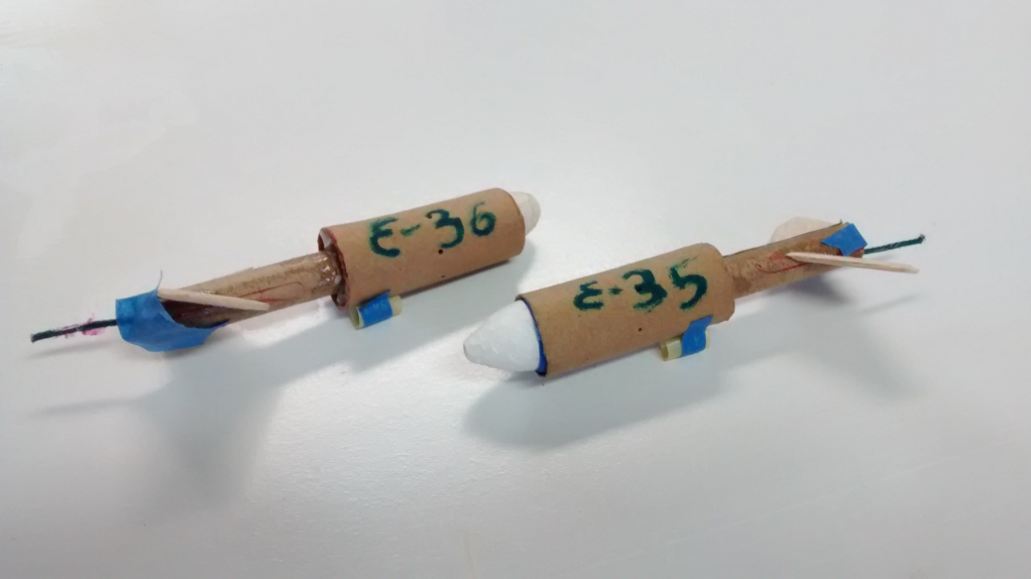
Classe 1/8 A Espaçomodelos Epsilon 35 e 36
Características principais:
L_{t}: 87 mm
D_{e,máx}: 16 mm
m_{t}: ≈ 5,6 g
Motor: 1/32 A 0,11
Empenas: 2 desalinhadas

Slide 4
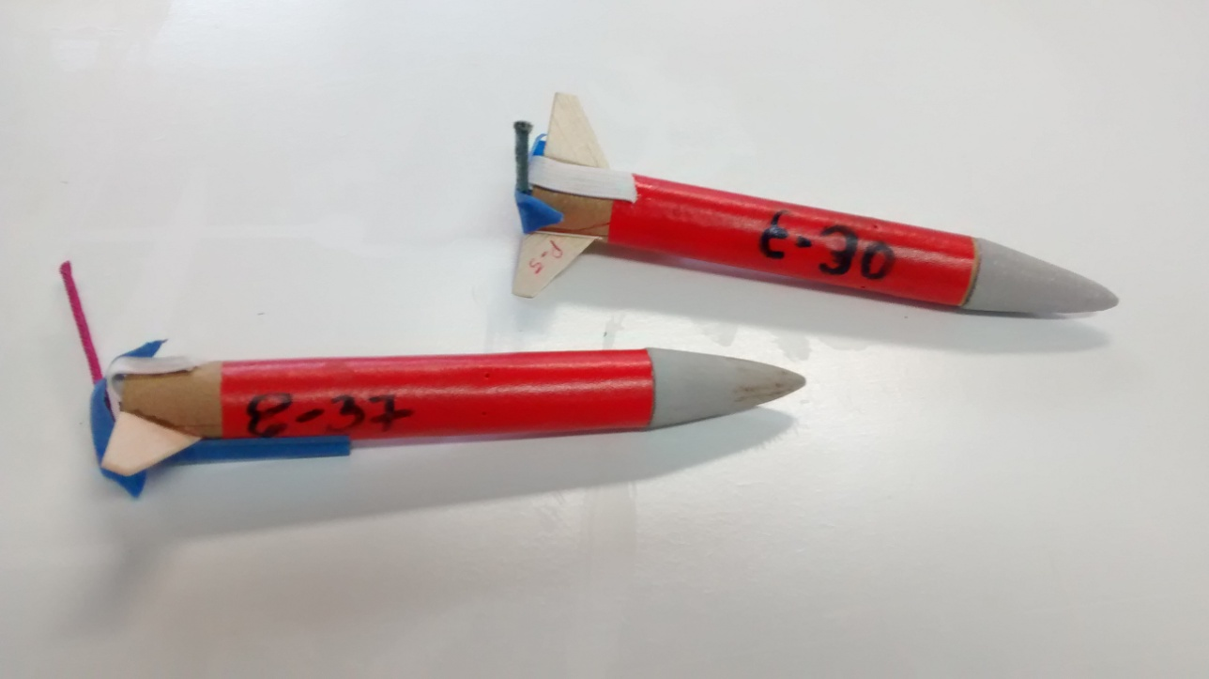
Classe 1/4 A Espaçomodelos Epsilon 30 e 37
Características principais:
L_{t}: 137 mm
D_{e,máx}: 16 mm
m_{t}: ≈ 11,0 g
Motor: 1/4 A 0,2
Empenas: 2 desalinhadas

Slide 5
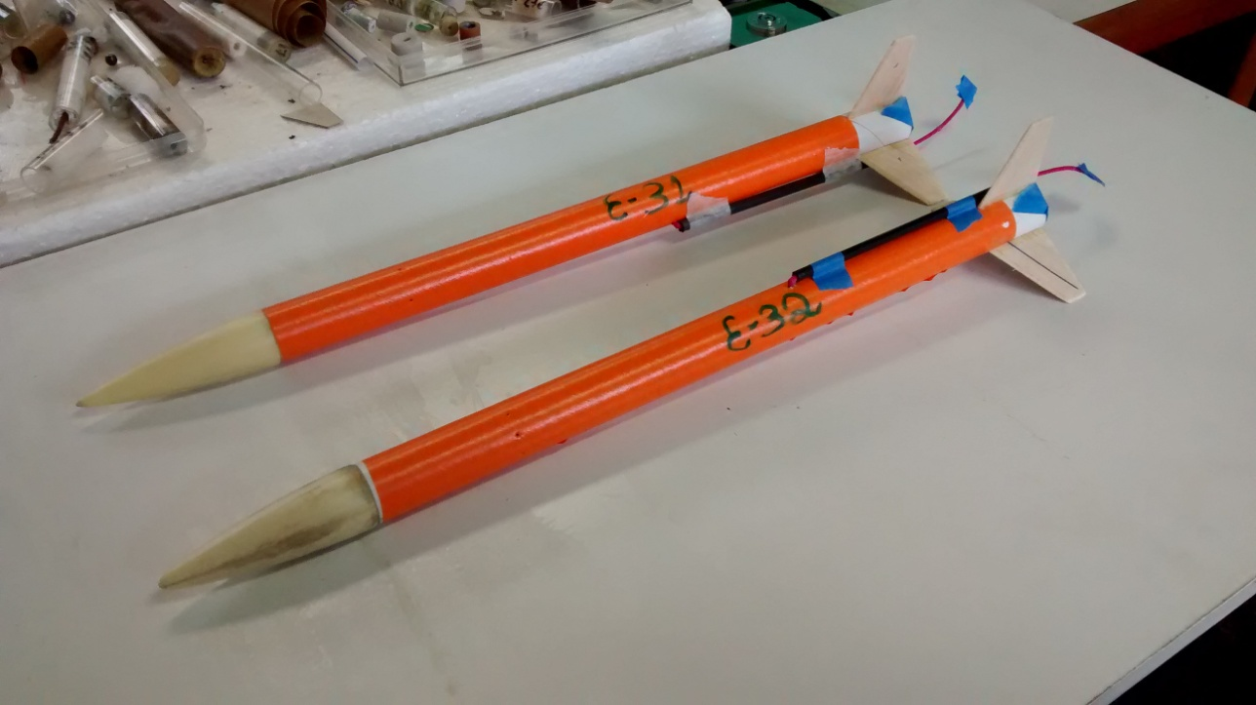
Classe D Espaçomodelos Epsilon 31 e 32
Características principais:
L_{t}: 433 mm
D_{e,máx}: 25 mm
m_{t}: ≈ 123,4 g
Motor: D 14 – GFCS
Empenas: 3

Slide 6
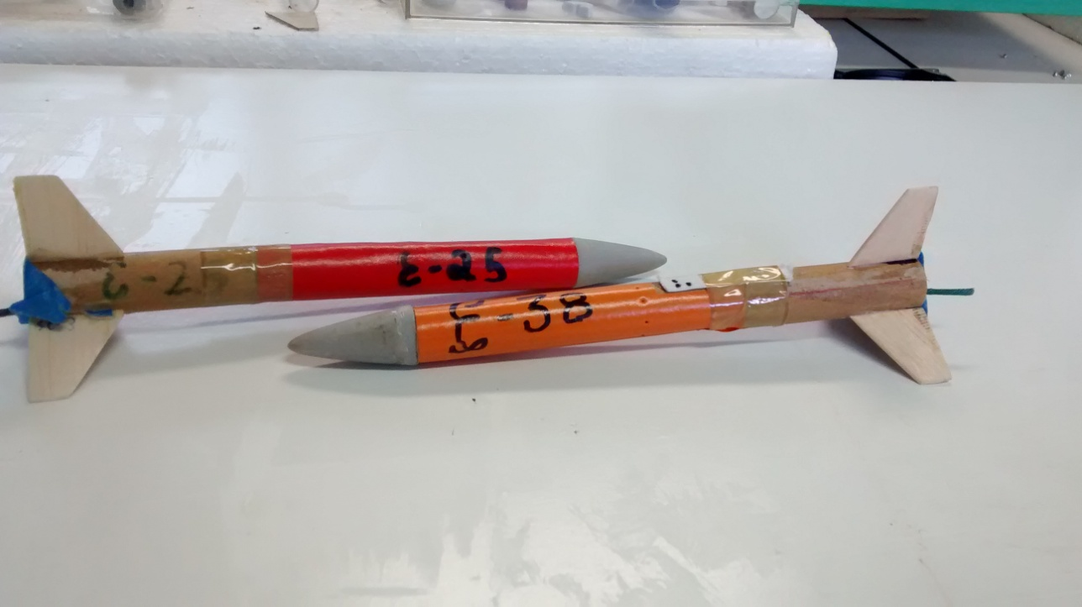
Apogeu 100 m Espaçomodelos Epsilon 25 e 38
Características principais:
L_{t}: 193 mm
D_{e,máx}: 17 mm
m_{t}: ≈ 14,8 g
Motor: A 0,8
Empenas: 3

Slide 7
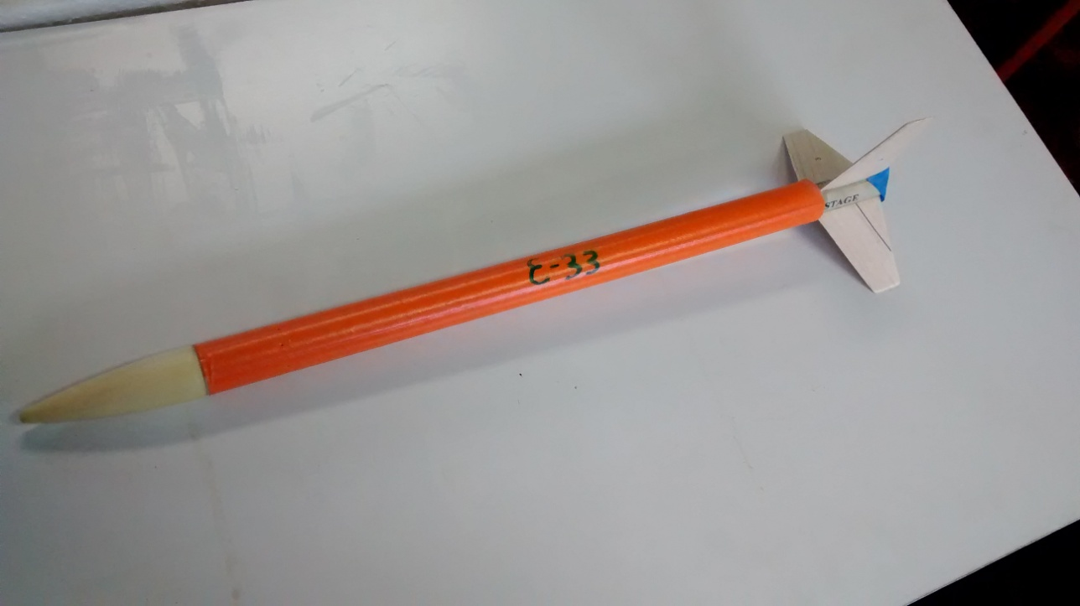
Apogeu 400 m (Classe E) Espaçomodelos Epsilon 33
Características principais:
L_{t}: 480 mm
D_{e,máx}: 25 mm
m_{t}: ≈ 123,767g
Motor: E5-6
Empenas: 3

Slide 8
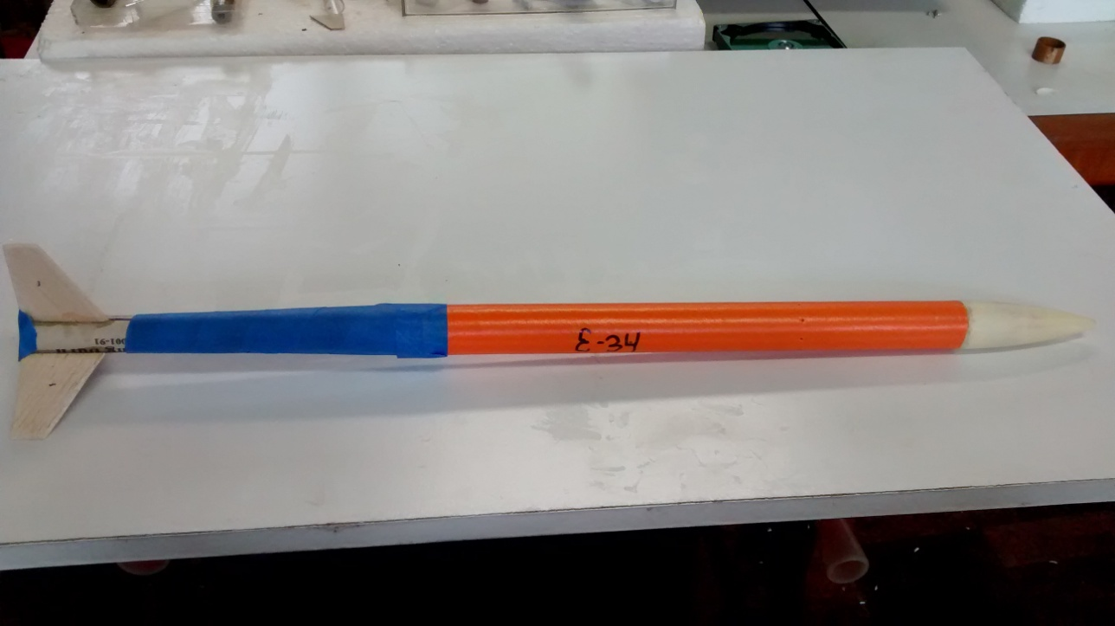
Apogeu 800 m (Classe E) Espaçomodelos Epsilon 34
Características principais:
L_{t}: 530 mm
D_{e,máx}: 25 mm
m_{t}: ≈ 122,11 g
Motor: E5-6
Empenas: 3

Slide 9
RESULTADOS JÁ OBTIDOS
Nome | Categoria | Data | Apogeu (m)
Épsilon - 27 | Classe 1/8 A | 02/04/2016 | 1,7 a 2 m (Estimativa Visual)
Épsilon - 24 | Classe 1/4 A | 05/03/2016 | 58 m (μpeak) RECORDE BRASILEIRO
Épsilon - 19 | Classe D | 06/02/2016 | 92 m (μpeak) *Problemas com o Motor
Épsilon - 26 | Apogeu 100 m | 02/04/2016 | 61 m (μpeak) *Minifoguete pouco estável
Épsilon - 33 | Apogeu 400 m | 05/03/2016 | *Minifoguete perdido
Épsilon - 23 | Apogeu 800 m | 05/03/2016 | *Minifoguete perdido

Slide 10
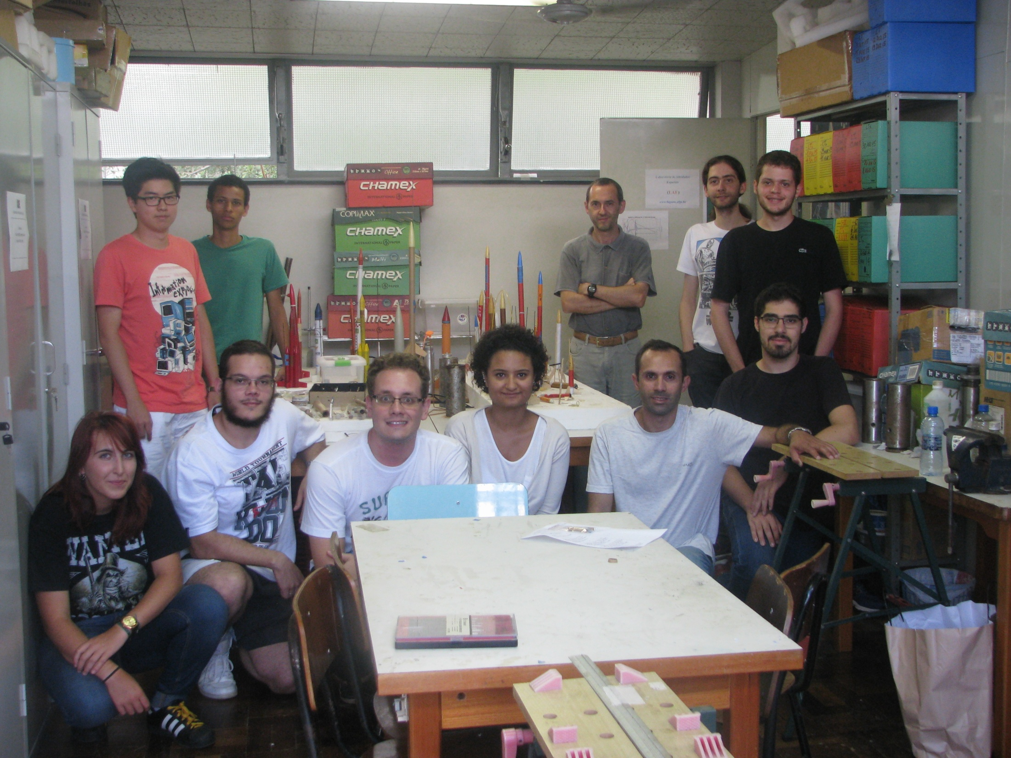
OBRIGADO!

